Slide 1
MASS

Slide 2
PENGERTIAN MASSA
Massa Merupakan kumpulan orang banyak dalam waktu , tempat, dan tujuan yang sama serta bersifat sementara .
Bapak Psikologi Massa adalah Gustave Le Bon, Dia Menyatakan Masa Merupakan suatu kumpulan orang banyak, berjumlah ratusan atau ribuan, yang dikumpulkan dan mengadakan hubungan untuk sementara pula. Misalnya, orang yang melihat pertandingan sepak bola, dan sebagainya
Menurut Mennicke, seorang psikolog sosial mengungkapkan bahwa ada dua macam massa yaitu :
-Massa Abstrak
-Massa Konkret.

Slide 3
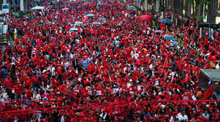
SIFAT – SIFAT MASSA
Impulsif, ini berarti massa itu akan mudah memberikan respons terhadap rangsang atau stimulus yang diterimanya.
Mudah sekali tersinggung. Karena massa itu mudah sekali tersinggung, maka untuk membangkitkan daya gerak massa diperlukan stimuli yang dapat menyinggung perassan massa yang bersangkutan
Sugestibel, ini berarti bahwa massa itu dapat mudah menerima sugesti dati luar.
Tidak rasional, karena massa itu sugestibel, maka massa itu dalam berindak tidak rasional, dan mudah dibawa oleh sentimen-sentimen.
Adanya social facilitation (F. Allport) yaitu adanya suatu penguatan aktivitas, yang disebabkan karena adanya aktivitas individu lain.

Slide 4
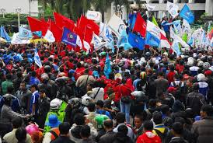
Latar belakang psikologi timbul nya massa
Salah satu pandangan bahwa manusia itu merupakan individu yang mempunyai dorongan-dorongan atau keinginan-keinginan yang pada prinsip nya membutuhkan pemuasan atau pemenuhan. tentang struktur pribadi manusia, salah satu pendapat yang dikemukakan oleh Freud menyatakan bahwa struktur pribadi manusia itu terdiri dari tiga bagian yaitu:
1. Das Es atau The Id
2. Das Ich atau The Ego
3. Das Uber Ich atau The Super Ego,

Slide 5


THANKS!
Any questions?

